Slide 1


Guide de l'étudiant

Slide 2
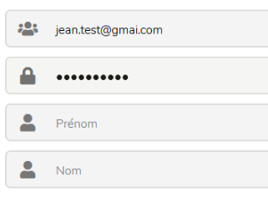
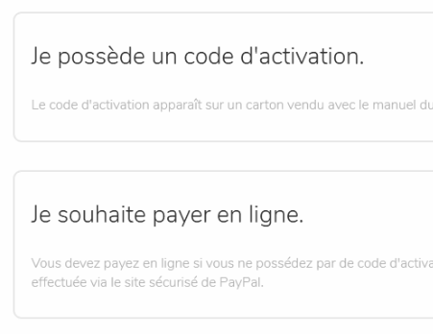

Étapes d'inscription
C'est parti !
1
3
4
Complétez le formulaire
d'inscription
Activez votre simulation
Allez à...
Vérifiez vos courriels
Joignez-vous à votre classe
www.praxar.com/inscription
2
Vous recevrez un courriel de confirmation.
Cliquez sur le lien présent dans le message électronique.
*Vérifiez votre courrier indésirable.
Utilisez le code de simulation qui vous a été donné par votre instructeur. (SIM-XXXX-XX)
5

Slide 3
Praxar - Comment ça fonctionne ?
PRÉPARATION
SIMULATION
ÉVALUATION
Pourquoi est-ce si important ?
Des tutoriels expliquent comment les concepts clés de la gestion s'appliquent à votre entreprise. Chaque tutoriel est suivi d'un bref quiz.
Utilisez la Zone de pratique pour tester la simulation par vous-même.
Que la compétition commence !
Analysez ! Planifiez ! Budgétez ! Affrontez la concurrence pour plusieurs rondes de simulation.
Exécutez votre stratégie et laissez l'ordinateur faire tous les calculs.
Évaluez votre apprentissage
Les instructeurs peuvent choisir parmi plusieurs outils d'évaluation : Journal de bord, Évaluation des pairs et Questionnaires.

Slide 4
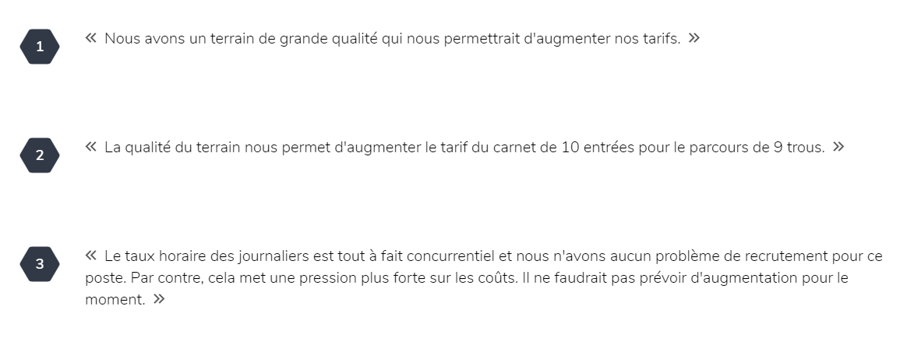

Conseils de votre équipe virtuelle
Ne sous-estimez jamais l'esprit d'équipe !
Chaque
responsable vous donnera des conseils avant de vous lancer. Prenez des notes !
Ces précieux
conseils sont basés sur vos décisions
de l'année précédente.

Slide 5
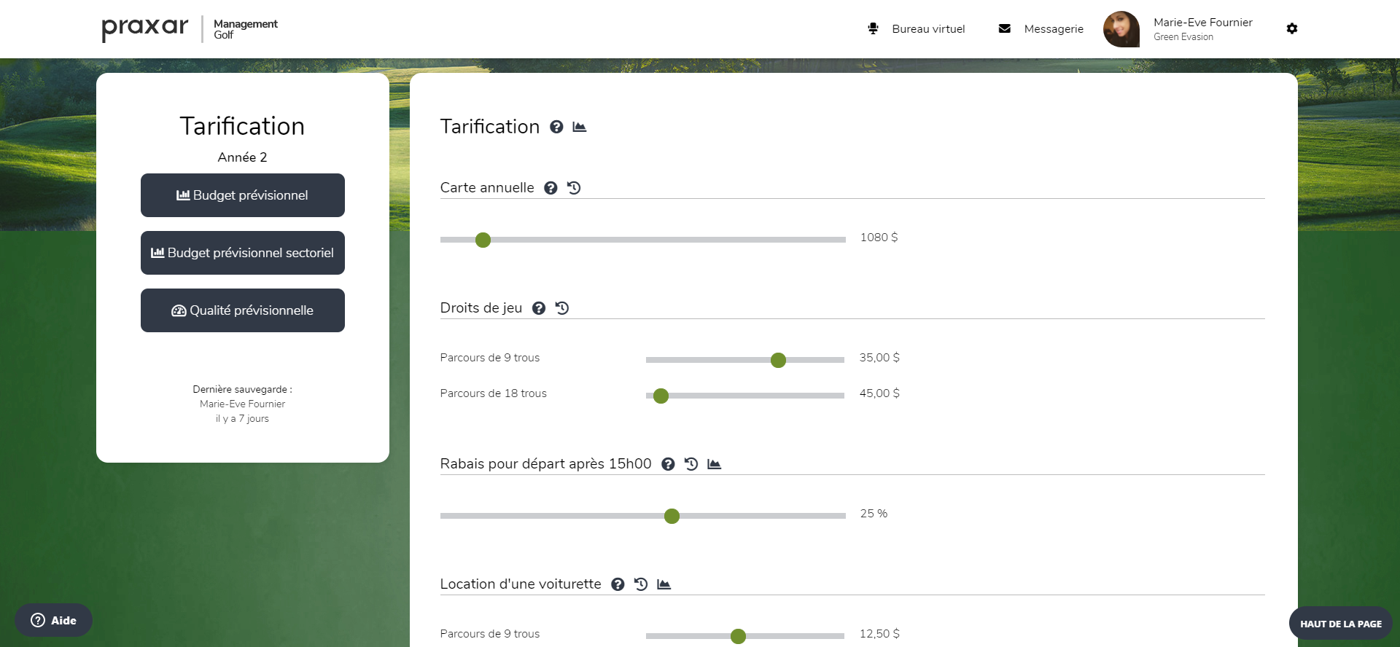



Glossaire
(Voici votre nouveau meilleur ami)
Icône d'interrogation
Pour plus d'informations sur un sujet.
Historique des décisions
Accédez aux décisions des années précédentes.
Secteur, budget prévisionnel et qualité prévisionnelle
Ces rapports sont calculés à chaque fois que vous enregistrez vos décisions.
Revenez sur vos décisions autant de fois que vous le souhaitez avant que la ronde ne soit simulée.
Étude de marché
Achetez ce rapport pour savoir où en est la concurrence.

Slide 6
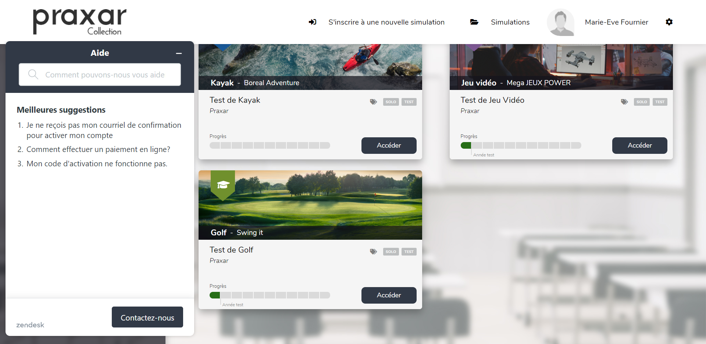
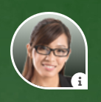

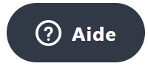
Vous avez besoin d'aide ?
Nous assurons vos arrières !
Centre d'aide
L'icône d'aide est située dans le coin inférieur gauche de chaque page. Consultez-la pour trouver des articles sur des sujets variés.
Vous pouvez également contacter notre équipe: service@praxar.com
Icône d'interrogation
Tout au long de la simulation, des points d'interrogation fournissent une explication détaillée de chaque sujet.
Adjointe administrative
Située dans le coin supérieur droit, elle donne des informations sur votre mandat et les prochaines étapes à franchir.
Elle fournit également des conseils sur les outils à utiliser.

Slide 7

PRÉPARATION
(Travail individuel)

Slide 8
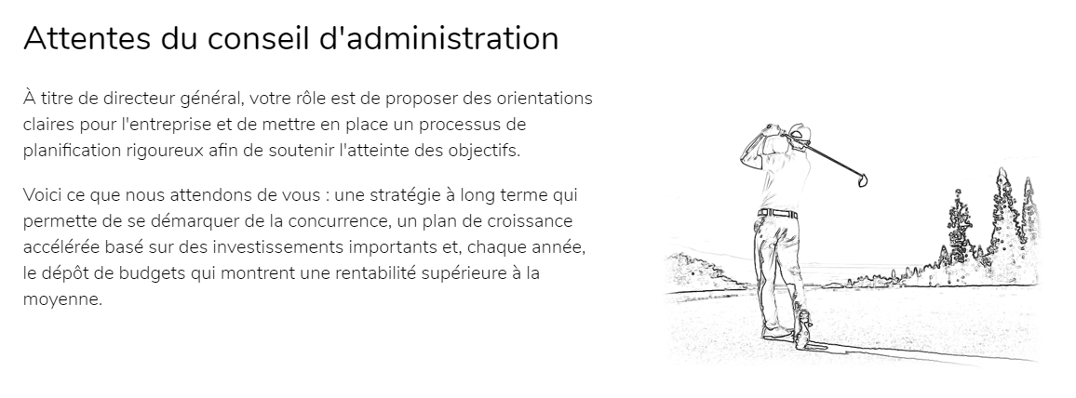
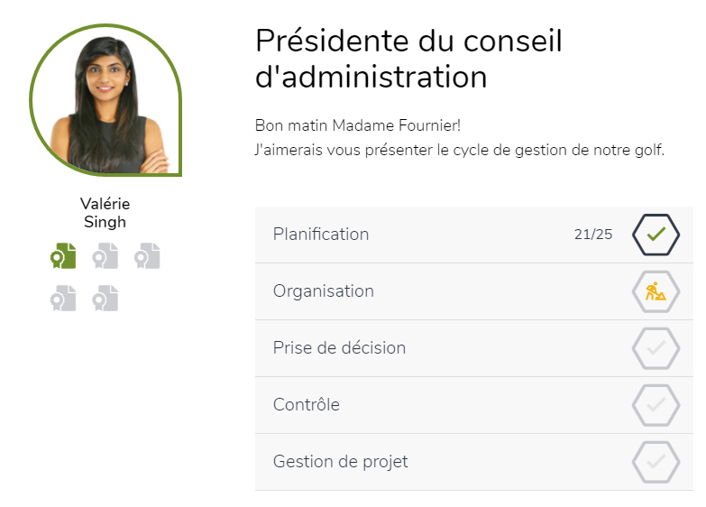
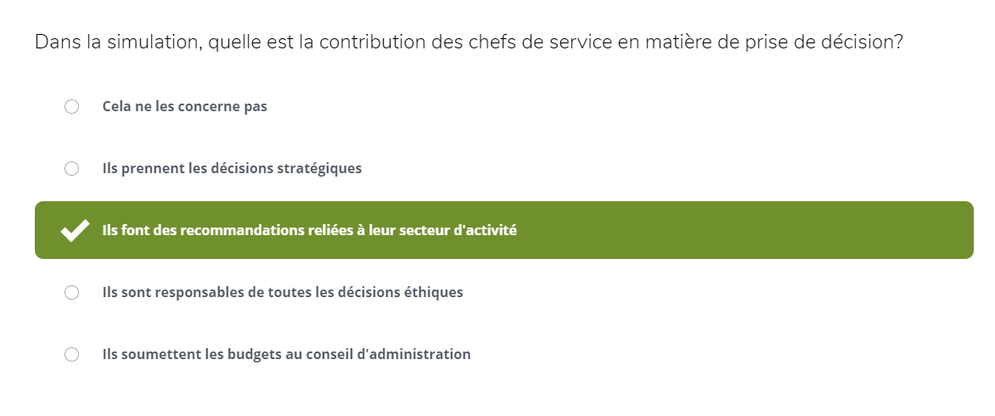
Les tutoriels vous expliquent les concepts clés!
Commencez à
lire les moindres détails. Les tutoriels sont un guide pratique pour réussir.
Les concepts sont expliqués par la présidente du conseil d'administration et les directeurs que vous supervisez.
Chaque tutoriel se termine par un quiz.
Pas de pression, nous voulons juste être sûrs que vous avez bien compris ce que vous
avez lu.

Slide 9
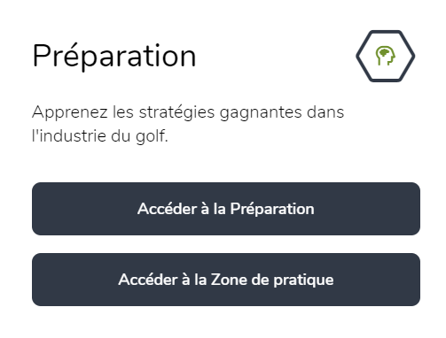
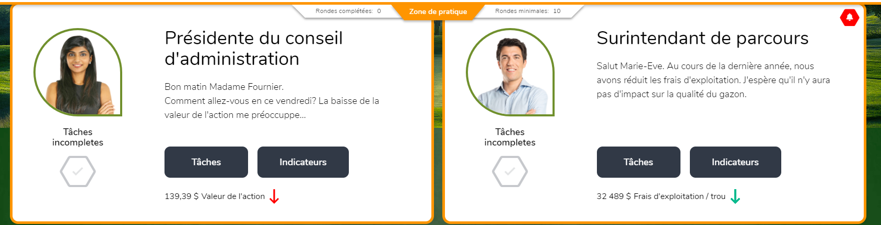
La Zone de pratique vous permet de vous exercer!
Aucun résultat
n'est enregistré dans
la zone de pratique. Vous pouvez explorer les outils et prendre des décisions sans conséquence.
Faites connaissance
avec votre équipe.
Vous devez prendre des décisions et agir comme un vrai
gestionnaire !
C'est le moment
de découvrir la plate-forme! Considérez cela comme un entraînement.

Slide 10
SIMULATION

Slide 11
Processus de décision
Le temps, c'est de l'argent ! Soyez efficace, mais prenez des décisions judicieuses.
1
Évaluez votre plan d'action
Analysez les résultats de
l'année dernière
Comment augmenter les ventes ?
Quels sont les meilleurs moyens d'accroître la rentabilité ?
Est-il nécessaire d'investir dans vos installations et/ou vos employés ?
Le Conseil d'administration autorise-t-il des investissements importants ?
Regardez votre position sur le podium.
Analysez les rapports.
Creusez davantage à l'aide d'indicateurs.
Achetez l'étude de marché pour connaître les stratégies de vos concurrents.
2
4
Supervisez votre équipe de direction
Validez votre plan
Validez les décisions de vos subordonnés :
Le Surintendant de parcours
Le Professionnel de golf
Le Chef cuisinier
La Directrice adjointe
3
Assurez-vous que votre budget prévisionnel est rentable.
Évaluez votre positionnement à l'aide de la prévision de qualité.

Slide 12
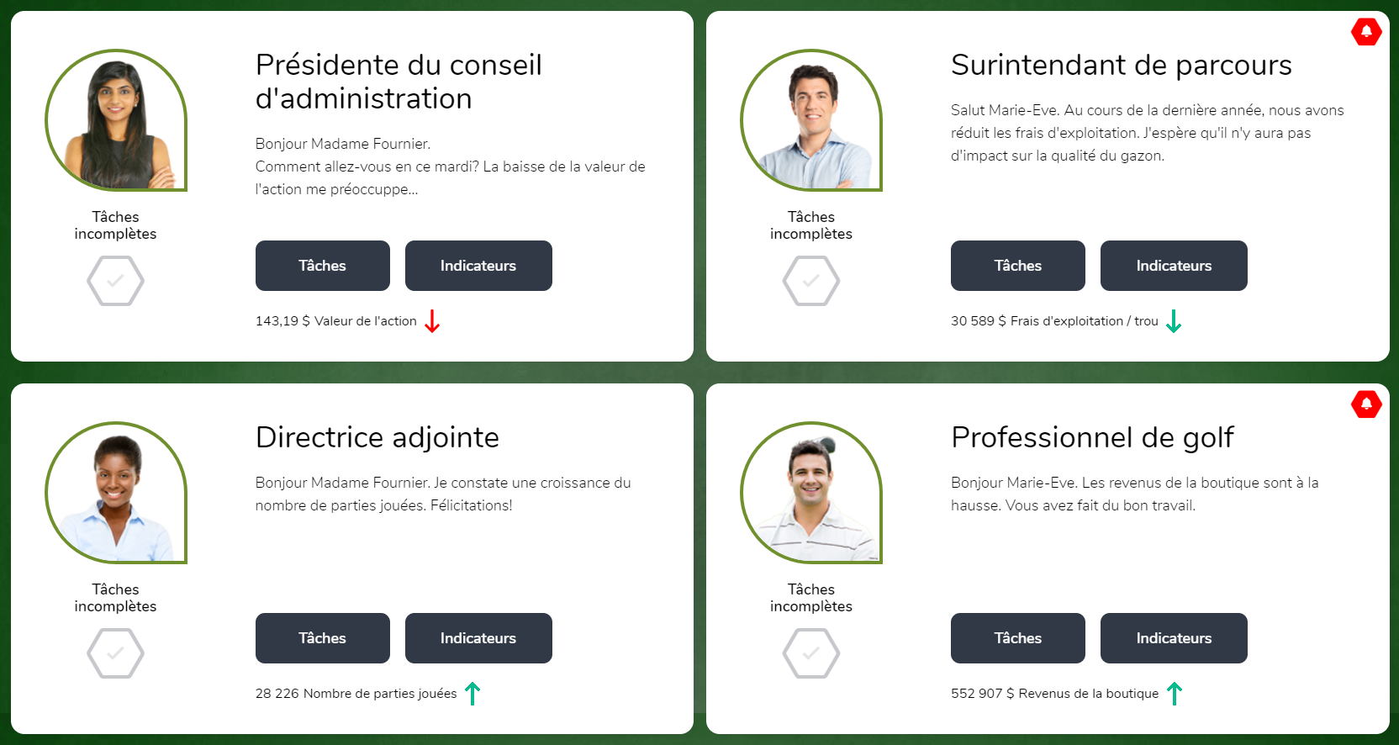

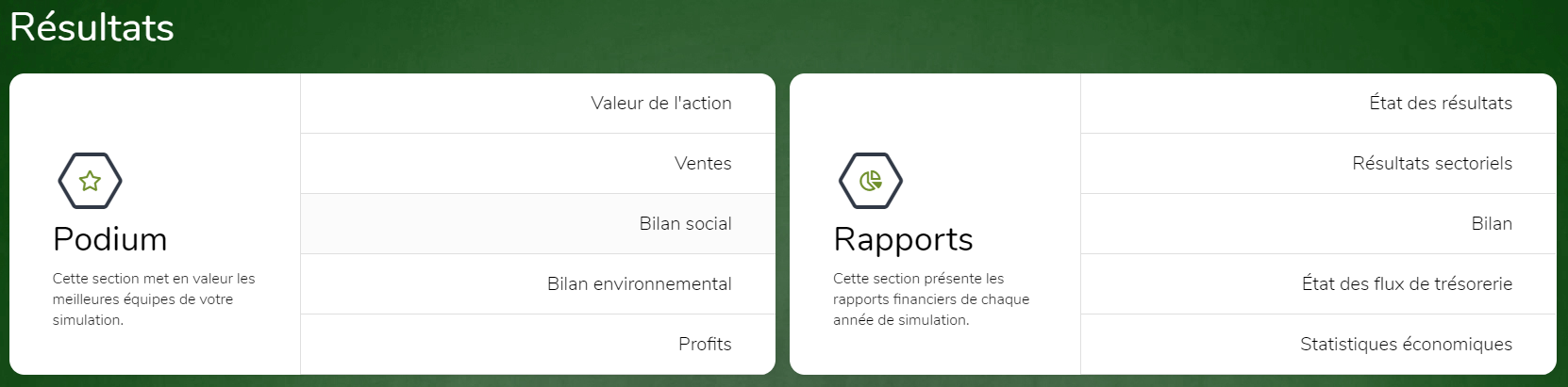
Analysez les résultats
Vérifiez
toujours les indicateurs qui apparaissent à côté de chaque directeur.
Bilan social &
Bilan environnemental
Vous devez trouver un équilibre entre les exigences financières des actionnaires et les considérations sociales et environnementales.
Essayez d'améliorer votre
score !
L'analyse des résultats et des indicateurs devrait guider vos décisions futures.
Rapports
Comparez votre budget (prévisionnel) aux chiffres réels du bilan.
Avez-vous constaté une baisse dans les ventes ?
Vos coûts sont-ils hors de contrôle ?
Analysez la situation financière de votre entreprise dans le bilan.
Des indicateurs
de performance sont fournis pour chaque fonction de l'entreprise ! Consultez-les à côté de chaque manager
virtuel.

Slide 13
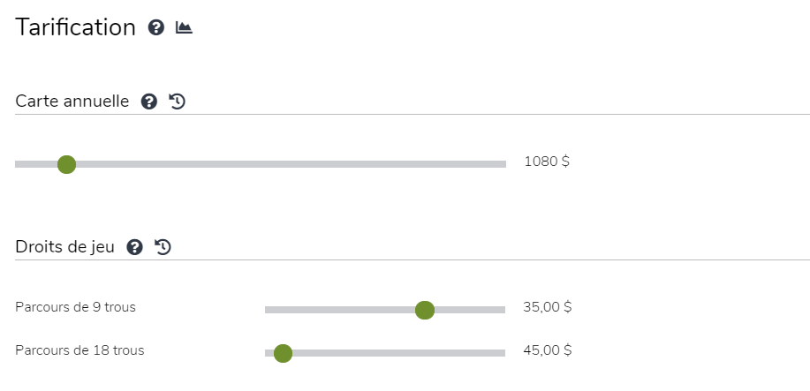
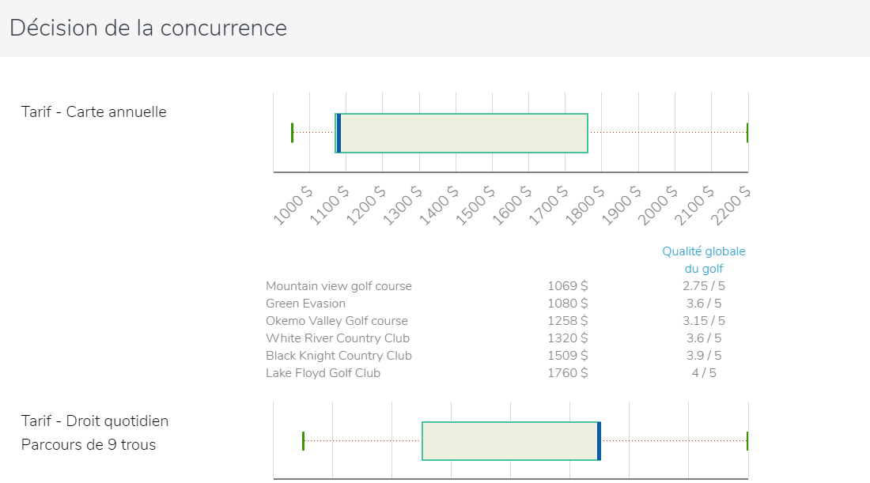
Votre stratégie de prix
Positionnez votre golf dans un marché très compétitif.
N'oubliez pas l'Étude
de marché !
Assurez-vous
que vos trois centres de
profit soient rentables.
Si vos prix
sont trop élevés,
les clients potentiels peuvent être réticents à visiter vos installations.
Ces décisions sont prises avant le début de la
saison de golf :
Tarifs du terrain de golf pour l'année suivante.
Marges pour le restaurant et le bar.
Marge bénéficiaire et inventaire pour la boutique.
Les frais doivent être adaptés à la capacité de paiement de votre clientèle.

Slide 14
Planification & Organisation
Élaborez le plan annuel des ressources et validez le budget.
Il existe deux niveaux de planification : le court terme et le long terme.
Veillez à prendre des décisions qui équilibrent les revenus et les dépenses tout en restant cohérent avec votre stratégie et votre positionnement sur le marché. Voici quelques-uns des éléments que vous devrez gérer :
Investissements et
améliorations.
Financement et crédit.
Publicité,
commandite et
dons.
Entretien
Embauche et formation du personnel.
Achats et inventaire.
Menus et fournisseurs.
Tarifs et marges de profits.
Superviser trois centres de profit et assurer leur cohérence stratégique demandent BEAUCOUP de planification !

Slide 15
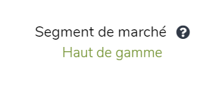
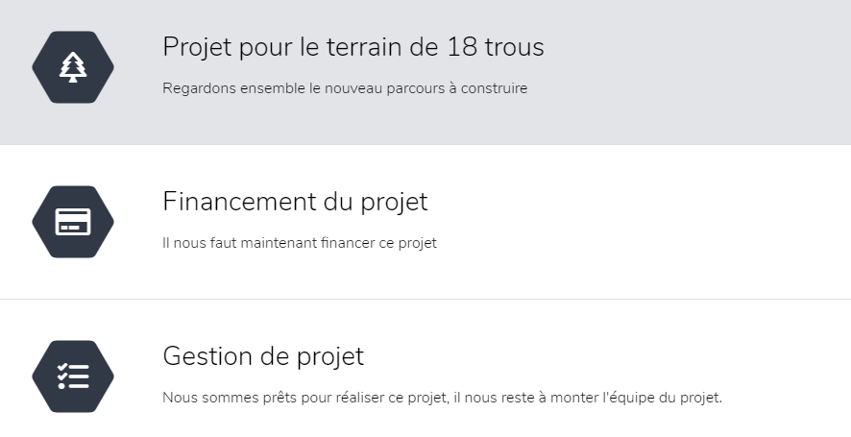
Investissement
Comprendre l'importance d'une bonne planification.
La position de votre terrain de golf sur le marché est principalement basée sur l'investissement initial dans le terrain de golf et le club-house.
Il s'agit de
décisions très importantes, car une fois prises, elles ne peuvent être inversées.
Pour réaliser un projet, vous devez sélectionner la banque qui offre
le meilleur financement.
Le calendrier et le gestionnaire de projet
que vous choisirez auront un impact significatif sur les coûts mais aussi
sur les revenus
espérés.

Slide 16

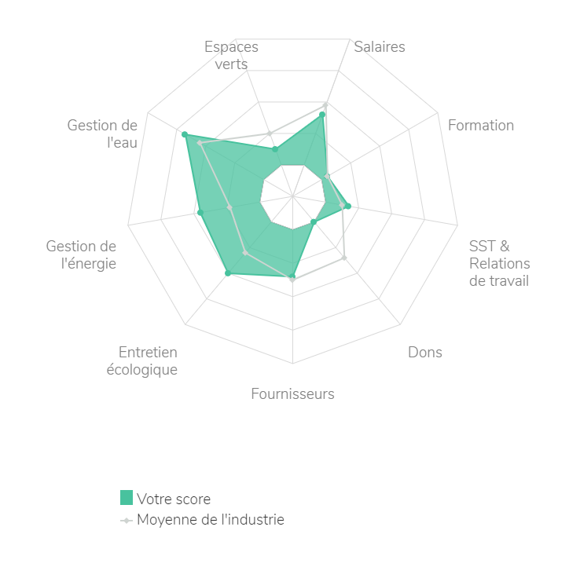

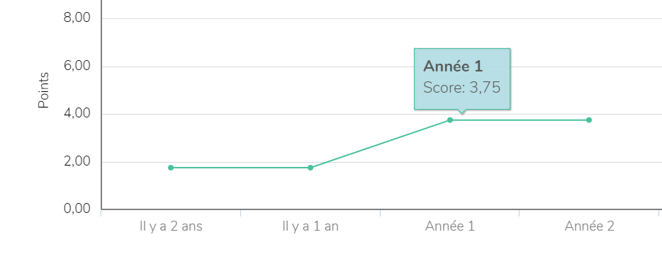
Considérations sociales & environnementales
Chaque indicateur
de performance sociale est pondéré
de manière à porter le total possible à 10.
Une note globale
de 10 représente une performance sociale exemplaire.
Chaque département
vous mettra au défi de prendre en compte les différentes composantes sociales, éthiques et environnementales
dans vos décisions managériales.
Les variables sont divisées en deux groupes :
Social : salaires, formation, SST et relations de travail, dons et fournisseurs.
Environnemental : gestion de l'eau, gestion de l'énergie, espaces verts et entretien écologique.

Slide 17
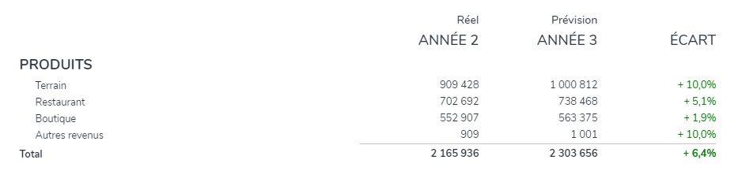
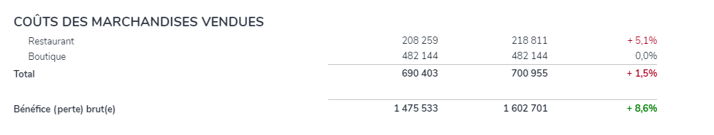
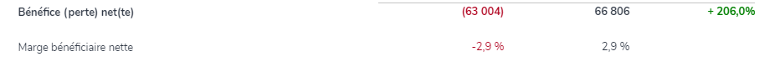
Votre budget prévisionnel
Le budget prévisionnel est votre meilleur outil financier pour valider votre
plan.
Les prévisions de revenus sont basées sur les objectifs de vente.
L'estimation des Frais d'exploitation et du Coût des marchandises vendues est basée sur vos décisions et calculée pour vous.
Le Bénéfice net est votre bénéfice après frais financiers et impôts.
Assurez-vous
que votre marge bénéficiaire est conforme à l'objectif fixé.
* Veuillez noter que les chiffres de vente réels ne seront connus qu'une fois le processus de simulation complété (pour l'année en cours).

Slide 18
ÉVALUATION

Slide 19

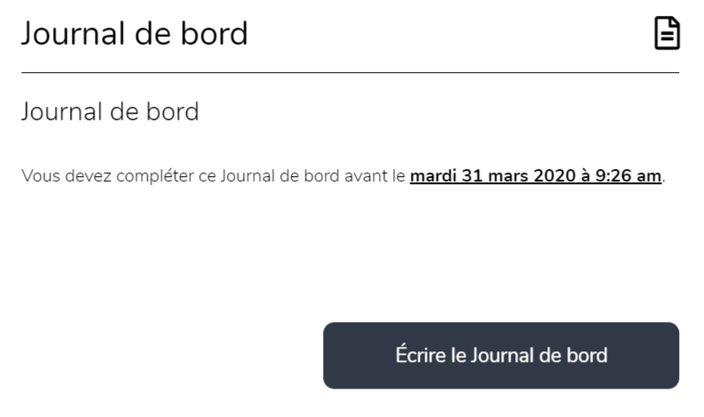
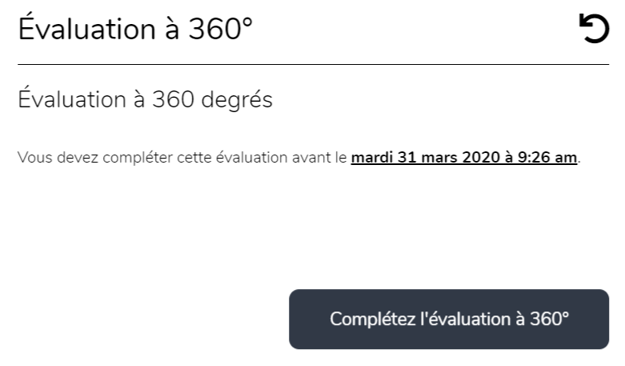
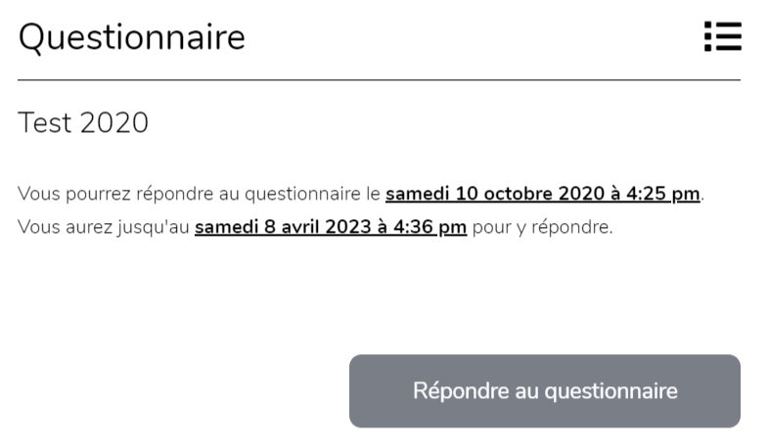
Votre enseignant
pourrait vous demander de compléter une ou plusieurs de ces évaluations !
Évaluation
Journal de bord
Rédigez des commentaires concernant votre plan d'affaire et les décisions qui le soutiennent.
Cela vous permet d'expliquer le raisonnement qui motive vos décisions.
Évaluation 360°
Les étudiants s'auto-évaluent, évaluent leur équipe et les autres membres de l'équipe.
C'est un bon endroit pour faire savoir à votre instructeur à quel point votre équipe a été efficace et motivée.
Questionnaire
Questions à choix multiples sur les principaux concepts de la simulation.

Slide 20
ALLONS-Y !
Visitez notre centre d'aide :
Centre d’aide Praxar

